Slide 1
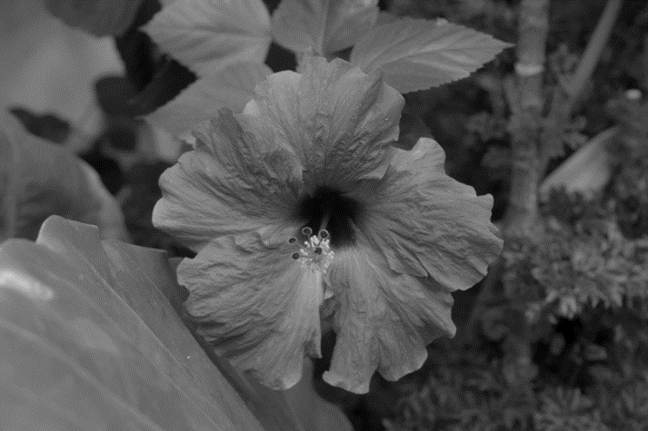

IIRガウシアンフィルタ
L. Alvarez, L. Mazorra, “Signal and image restoration using shock filters and anisotropic diffusion,”SIAM Journal on Numerical Analysis, vol. 31, no. 2, pp. 590–605, 1994.
1タップの繰り返しフィルタによる
IIR型のガウシアンフィルタの実装．
入力画像（800ｘ533）とsigma=20のフィルタ結果
計算時間：SIMD実装シングルコア
1 iteration: 4.0 ms
3 iteration: 9.8 ms
30 iteration: 30.3 ms
注意：3Sigmaでクリップしたセパレーブル実装は速い
Sigma= 3までは1回繰返しよりも速い．
Sigma= 7までは2回繰返しよりも速い．
Sigma=10までは3回繰返しよりも速い．
Sigma=13までは4回繰返しよりも速い．
各手法のPSNR：参照はdoubleの6sigma でクリップしたもの

Slide 2
 | iter 1 | iter 3 | iter 10 | 3 sigma clip |  | iter 2
1 | 49.57 | 50.61 | 50.92 | 75.28 |  | 50.35
5 | 45.45 | 49.81 | 50.85 | 63.14 |  | 48.63
10 | 43.07 | 48.55 | 50.18 | 61.17 |  | 46.91
15 | 41.875 | 47.685 | 49.64 | 60.725
20 | 40.68 | 46.82 | 49.1 | 60.28 |  | 44.89
そのときの速度(ms)
 | 4.01 | 9.8 | 30.3 | 2.3 |  | 6.9
 |  |  |  | 5.5
 |  |  |  | 9.9
 |  |  |  | 20

